Slide 1

누구나 즐기는 C언어 콘서트
제13장 전처리 및 기타기능

Slide 2
이번 장에서 학습할 내용
전처리와 기타 중요한 테마에 대하여 학습한다.
전처리 지시어
분할 컴파일
명령어 라인의 매개변수
디버깅 방법

Slide 3
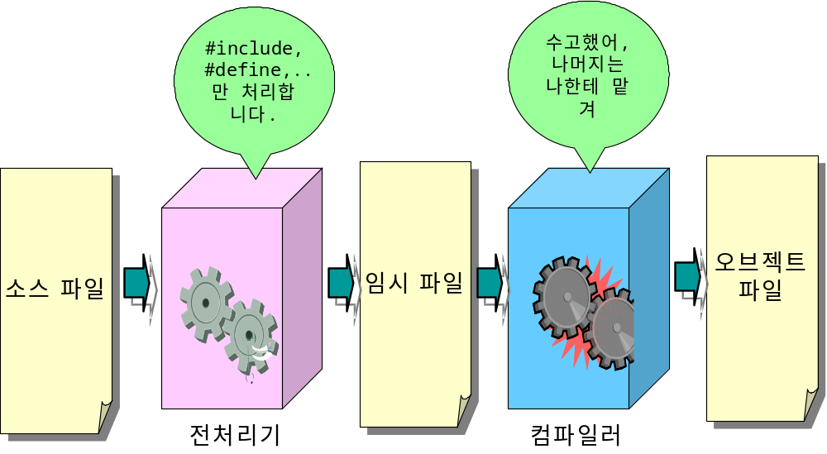
전처리기란?
전처리기 (preprocessor)는 컴파일하기에 앞서서 소스 파일을 처리하는 컴파일러의 한 부분

Slide 4
전처리기의 요약
지시어 | 의미
#define | 매크로 정의
#include | 파일 포함
#undef | 매크로 정의 해제
#if | 조건이 참일 경우
#else | 조건이 거짓일 경우
#endif | 조건 처리 문장 종료
#ifdef | 매크로가 정의되어 있는 경우
#ifndef | 매크로가 정의되어 있지 않은 경우
#line | 행번호 출력
#pragma | 시스템에 따라 의미가 다름

Slide 5

단순 매크로
단순 매크로(macro): 숫자 상수를 기호 상수로 만든 것
(예)
#define MAX_SIZE 100
#define PI 3.141592
#define EPS 1.0e-9

Slide 6
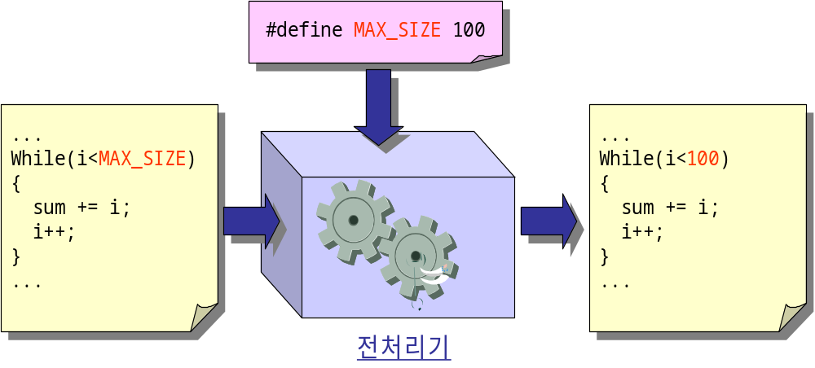
단순 매크로

Slide 7
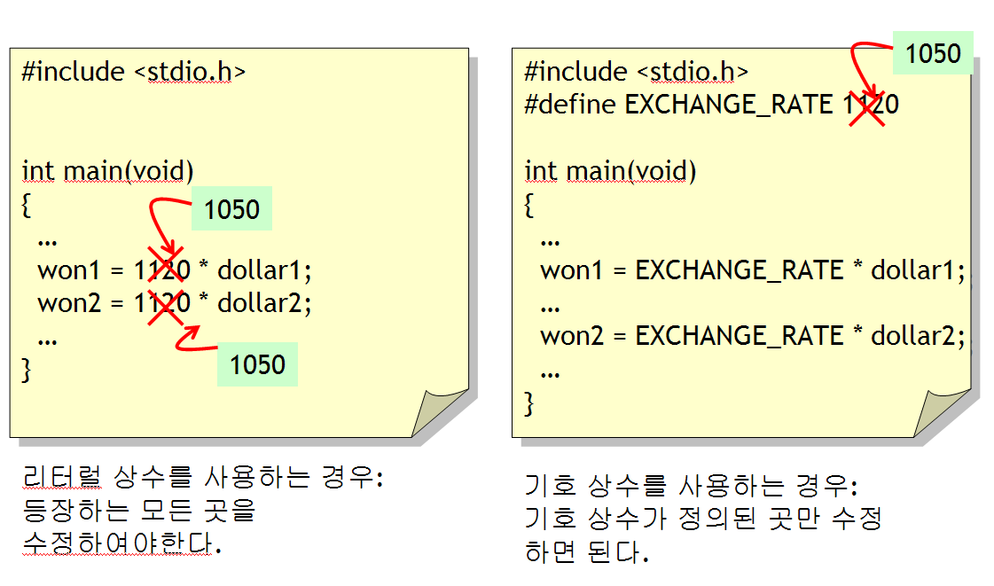
단순 매크로의 장점
프로그램의 가독성을 높인다.
상수의 변경이 용이하다.
기호 상수를 사용하는 경우
숫자를 사용하는 경우

Slide 8

단순 매크로의 예
#define PRINT printf
#define PI 3.141592 // 원주율
#define TWOPI (3.141592 * 2.0) // 원주율의 2배
#define MAX_INT 2147483647 // 최대 정수
#define EOF (-1) // 파일의 끝 표시
#define MAX_STUDENTS 2000 // 최대 학생 수
#define EPS 1.0e-9 // 실수의 계산 한계
#define DIGITS "0123456789" // 문자 상수 정의
#define BRACKET "(){}[]" // 문자 상수 정의
#define getchar() getc(stdin) // stdio.h에 정의
#define putchar() putc(stdout) // stdio.h에 정의
2147483647보다는 MAX_INT가 낫죠
사람은 숫자보다 기호를 잘 기억합니다.

Slide 9

중간 점검
1. 숫자 상수를 기호 상수로 정의하는 데 사용되는 전처리 지시자는 #________이다.
2. #define을 이용하여서 하나의 텍스트를 다른 텍스트로 정의할 수 있는가?

Slide 10
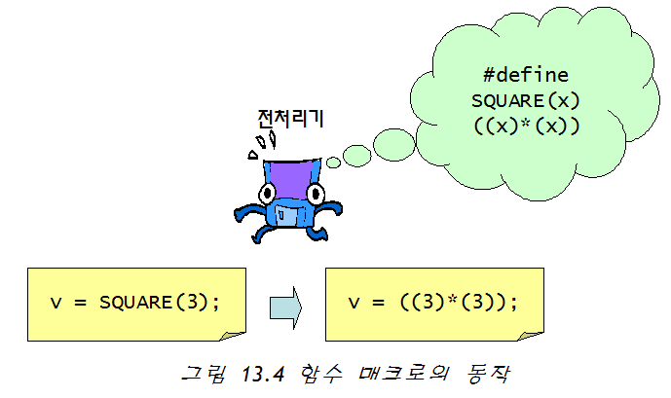
함수 매크로
함수 매크로(function-like macro)란 매크로가 함수처럼 매개 변수를 가지는 것
(예) #define SQUARE(x) ((x) * (x))

Slide 11
함수 매크로의 예
#define SUM(x, y) ((x) + (y))
#define AVERAGE(x, y, z) (( (x) + (y) + (z) ) / 3 )
#define MAX(x,y) ( (x) > (y) ) ? (x) : (y)
#define MIN(x,y) ( (x) < (y) ) ? (x) : (y)

Slide 12
주의할 점
#define SQUARE(x) x*x // 위험 !!
v = SQUARE(a+b);
v = a + b*a + b;
함수 매크로에서는 매개 변수를 괄호로 둘러싸는 것이 좋습니다.
#define SQUARE(x) (x)*(x) // 올바른 형태

Slide 13
예제
// 매크로 예제
#include <stdio.h>
#define SQUARE(x) ((x) * (x))
int main(void)
{
int x = 2;
printf("%d\n", SQUARE(x));
printf("%d\n", SQUARE(3));
printf("%f\n", SQUARE(1.2)); // 실수에도 적용 가능
printf("%d\n", SQUARE(x+3));
printf("%d\n", 100/SQUARE(x));
printf("%d\n", SQUARE(++x)); // 논리 오류
return 0;
}
((++x) * (++x))
4
9
1.440000
25
25
16

Slide 14
함수 매크로의 장단점
함수 매크로의 장단점
  함수 호출 단계가 필요없어 실행 속도가 빠르다.
  소스 코드의 길이가 길어진다.
간단한 기능은 매크로를 사용
  #define MIN(x, y) ((x) < (y) ? (x) : (y))
  #define ABS(x) ((x) > 0 ? (x) : -(x))

Slide 15
중간 점검
1. 함수 매크로는 함수보다 속도가 느린가?
2. 3제곱을 수행하는 함수 매크로를 정의하여 보자.

Slide 16
#ifdef
어떤 조건이 만족되었을 경우에만 컴파일하는 조건부 컴파일 지시
#ifdef 매크로
문장1 // 매크로가 정의되었을 경우
…
#else
문장2 // 매크로가 정의되지 않았을 경우
…
#endif

Slide 17
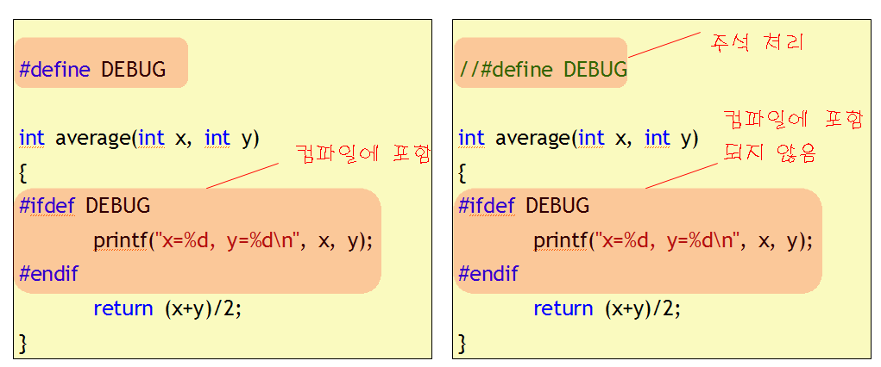
#ifdef의 예

Slide 18
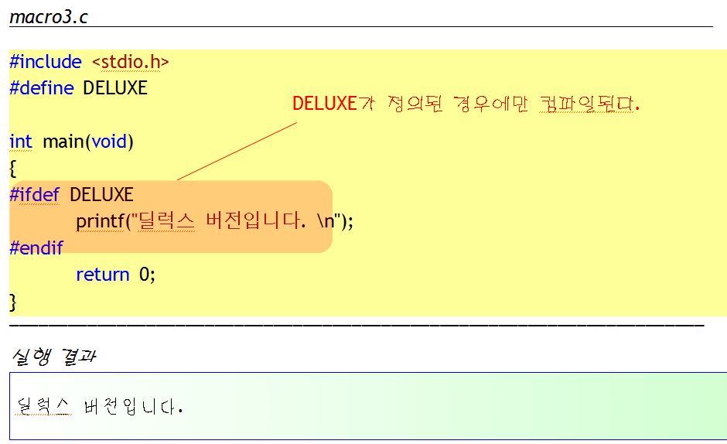
예제

Slide 19
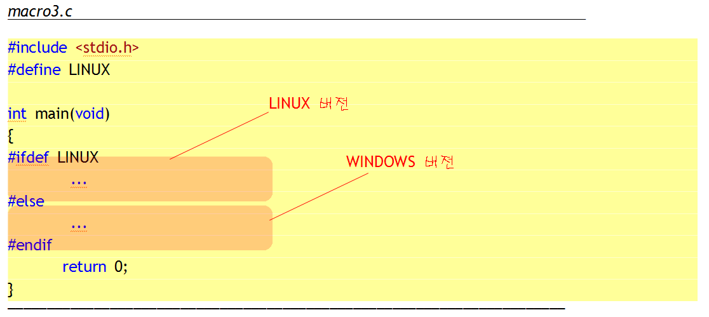
예제

Slide 20
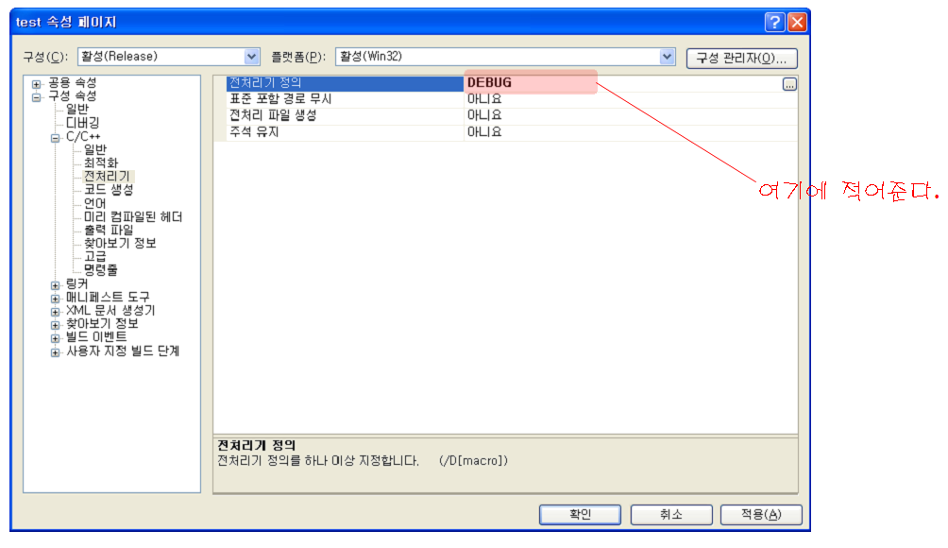
비주얼 C++에서 설정하는 방법

Slide 21
중간 점검
1. 전처리기 지시자 #ifdef을 사용하여 TEST가 정의되어 있는 경우에만 화면에 “TEST"라고 출력하는 문장을 작성하여 보자.

Slide 22
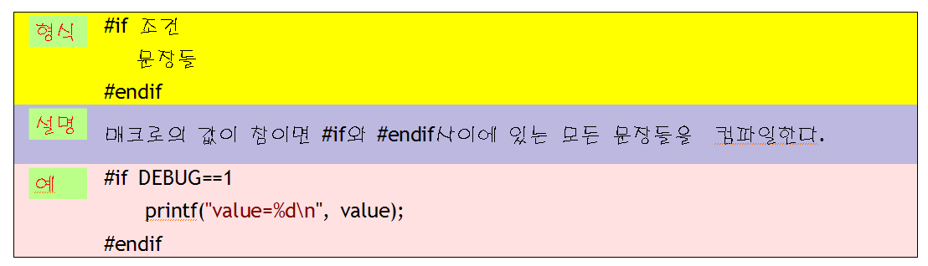
#if
기호가 참으로 계산되면 컴파일
조건은 상수이어야 하고 논리, 관계 연산자 사용 가능

Slide 23
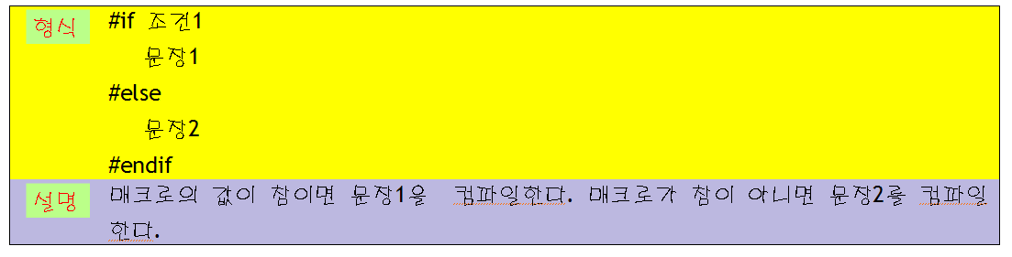
#if-#else-#endif
(예)
#if NATION == 1
#include "korea.h"
#elif NATION == 2
#include "china.h"
#else
#include "usa.h"
#endif

Slide 24
다양한 예
#if (VERSION > 3) // 버전이 3 이상이면 컴파일
...
#endif
#if (VERSION > 3.0) // 오류 !! 버전 번호는 300과 같은 정수로 표시
…
#endif
#if (AUTHOR == "CHULSOO") // 오류 !!
…
#endif

Slide 25
다양한 예
#if (AUTHOR == KIM) // 가능!! KIM은 다른 매크로
…
#endif
#if (VERSION*10 > 500 && LEVEL == BASIC) // 가능!!
…
#endif
#if (VERSION > 300 || defined(DELUXE) ) // 가능!!
…
#endif

Slide 26
조건부 컴파일을 이용하는 디버깅
#define DEBUG 1
...
#if DEBUG == 1
printf("현재 counter의 값은 %d입니다.\n", counter);
#endif

Slide 27
조건부 컴파일을 이용하는 디버깅
#define DEBUG
...
#ifdef DEBUG
printf("현재 counter의 값은 %d입니다.\n", counter);
#endif
...
#if defined(DEBUG)
printf("현재 counter의 값은 %d입니다.\n", counter);
#endif

Slide 28
다수의 라인을 주석처리
#if 0 // 여기서부터 시작하여
...
...
#endif // 여기까지 주석 처리된다.

Slide 29
헤더 파일 이중 포함 방지
/***
*stdio.h - definitions/declarations for standard I/O routines
****/
#ifndef _INC_STDIO
#define _INC_STDIO
....
....
#endif
헤더 파일이 포함되면 매크로가 정의되어서 이중 포함을 방지합니다.

Slide 30
예제
정렬 알고리즘을 선택
#define SORT_METHOD 3
#if (SORT_METHOD == 1)
... // 선택정렬구현
#elif (SORT_METHOD == 2)
... // 버블정렬구현
#else
... // 퀵정렬구현
#endif

Slide 31
중간 점검
1. #if를 사용하여 DEBUG가 2일 경우에만 “DEBUG"가 나오도록 문장을 작성하라.
2. #if를 사용하여 DEBUG가 2이고 LEVEL이 3인 경우에만 “DEBUG"가 나오도록 문장을 작성하라.

Slide 32
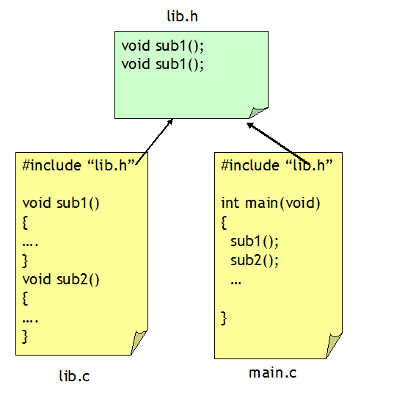
다중 소스 파일
단일 소스 파일
  파일의 크기가 너무 커진다.
  소스 파일을 다시 사용하기가 어려움
다중 소스 파일
  서로 관련된 코드만을 모아서 하나의 소스 파일로 할 수 있음
  소스 파일을 재사용하기가 간편함

Slide 33
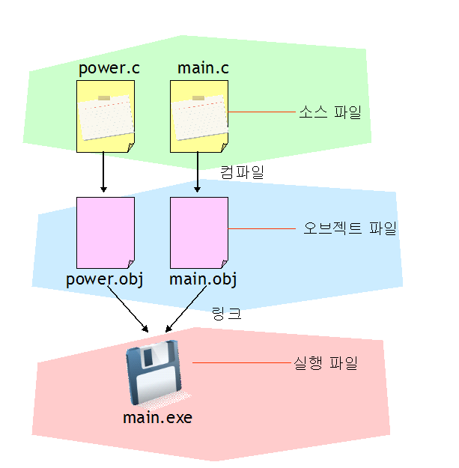
다중 소스 파일

Slide 34
예제
power.h
// power.c에 대한 헤더 파일
#ifndef POWER_H
#define POWER_H
double power(int x, int y);
#endif
multiple_source.c
// 다중 소스 파일
#include <stdio.h>
#include "power.h"
int main(void)
{
int x,y;
printf("x의 값을 입력하시오:");
scanf("%d", &x);
printf("y의 값을 입력하시오:");
scanf("%d", &y);
printf("%d의 %d 제곱값은 %f\n", x, y, power(x, y));
return 0;
}
power.c
// 다중 소스 파일
#include "power.h“
double power(int x, int y)
{
double result = 1.0;
int i;
for(i = 0;i < y; i++)
result *= x;
return result;
}

Slide 35
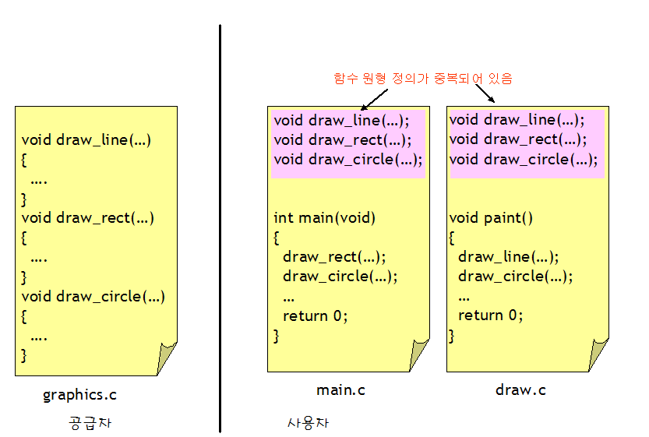
헤더 파일을 사용하지 않으면

Slide 36
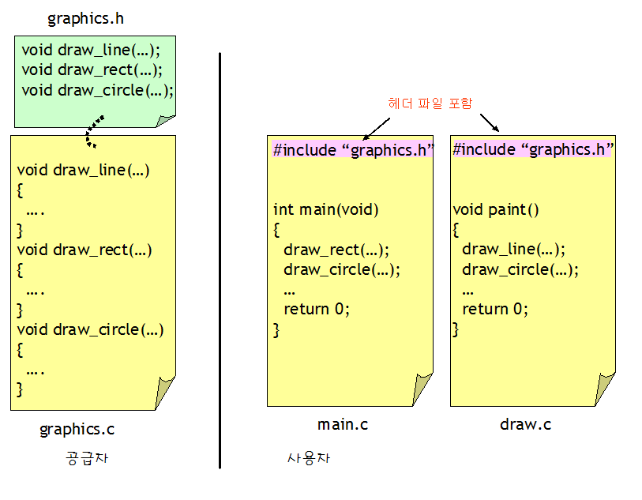
헤더 파일을 사용하면

Slide 37
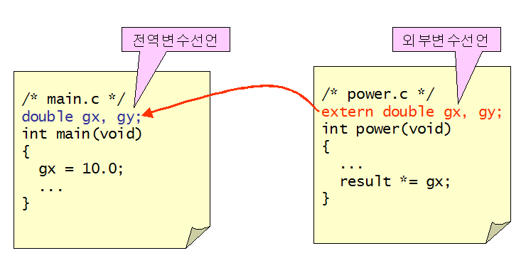
다중 소스 파일에서 외부 변수

Slide 38
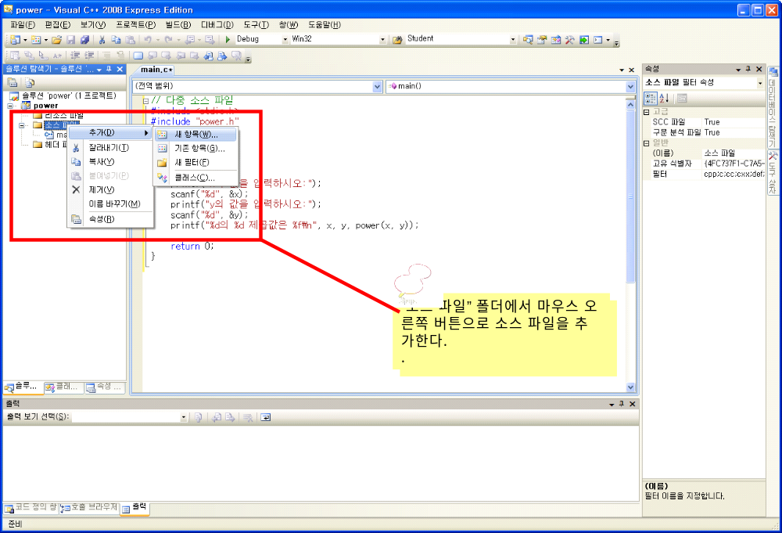
비주얼 C++에서 다중 소스 파일

Slide 39
중간 점검
다음 문장의 참 거짓을 말하라. “여러 소스 파일을 이용하는 것보다 하나의 소스 파일로 만드는 편이 여러모로 유리하다.”
팩토리얼을 구하는 함수가 포함된 소스 파일과 관련 헤더 파일을 제작하여 보자.

Slide 40
main() 함수의 인수
지금까지의 main() 함수 형태
외부로부터 입력을 받는 main() 함수 형태
int main(void)
{
..
}
int main(int argc, char *argv[])
{
..
}

Slide 41
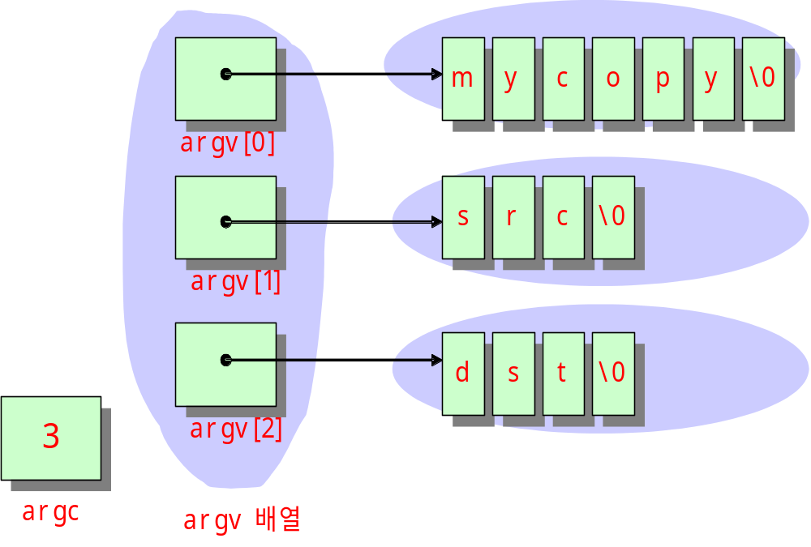
인수 전달 방법
C: \cprogram> mycopy src dst

Slide 42
main_arg.c
#include <stdio.h>
int main(int argc, char *argv[])
{
int i = 0;
for(i = 0;i < argc; i++)
printf("명령어 라인에서 %d번째 문자열 = %s\n", i, argv[i]);
return 0;
}
Microsoft Windows XP [Version 5.1.2600]
(C) Copyright 1985-2001 Microsoft Corp.
c:\cprogram\mainarg\Debug>mainarg src dst
명령어 라인에서 0번째 문자열 = mainarg
명령어 라인에서 1번째 문자열 = src
명령어 라인에서 2번째 문자열 = dst
c:\cprogram\mainarg\Debug>

Slide 43
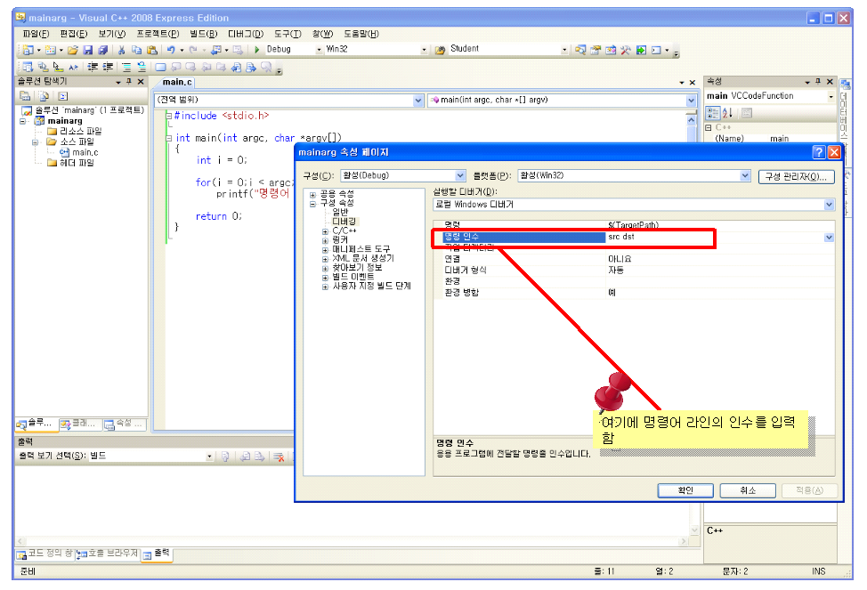
비주얼 C++ 프로그램 인수 입력 방법

Slide 44
mile2km.c
#include <stdio.h>
#include <stdlib.h>
int main(int argc, char *argv[])
{
double mile, km;
if( argc != 2 ){
printf("사용 방법: mile2km 거리\n");
return 1;
}
mile = atof(argv[1]);
km = 1.609 * mile;
printf("입력된 거리는 %f km입니다. \n", km);
return 0;
}
Microsoft Windows XP [Version 5.1.2600]
(C) Copyright 1985-2001 Microsoft Corp.
c:\cprogram\mainarg\Debug>mainarg 10
입력된 거리는 16.090000 km입니다.
c:\cprogram\mainarg\Debug>

Slide 45
중간 점검
main()의 argv[0]에는 무엇이 들어 있는가?
“C>test a b c” 라고 도스 창에서 입력하였다면 argc, arv[]에는 어떤 값들이 들어 가는가?

Slide 46
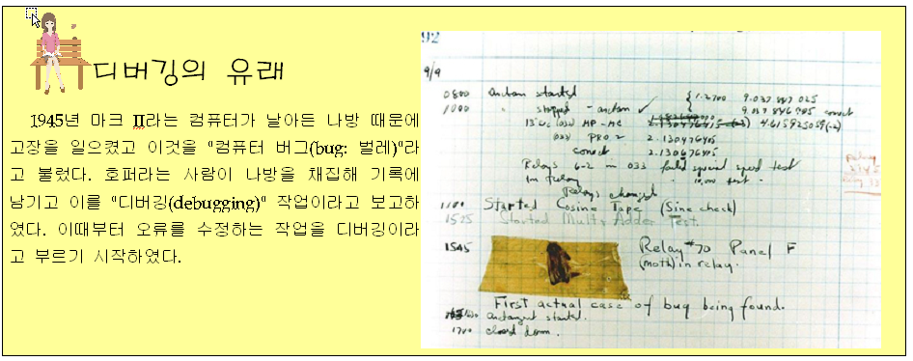
디버깅
소스에 존재하는 오류를 잡는 것

Slide 47
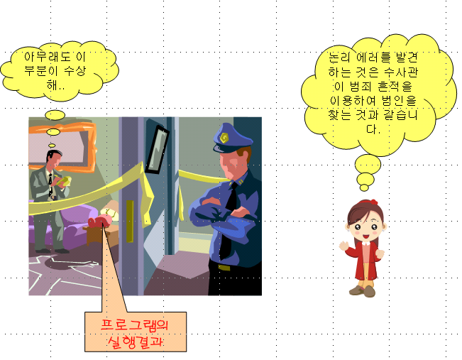
디버깅
디버깅: 논리 오류를 찾는 과정

Slide 48
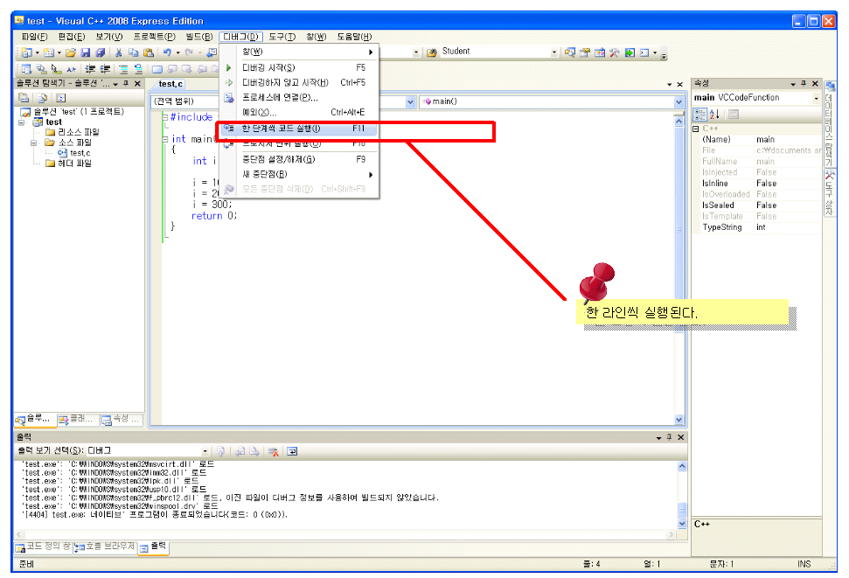
디버거의 실행 과정

Slide 49
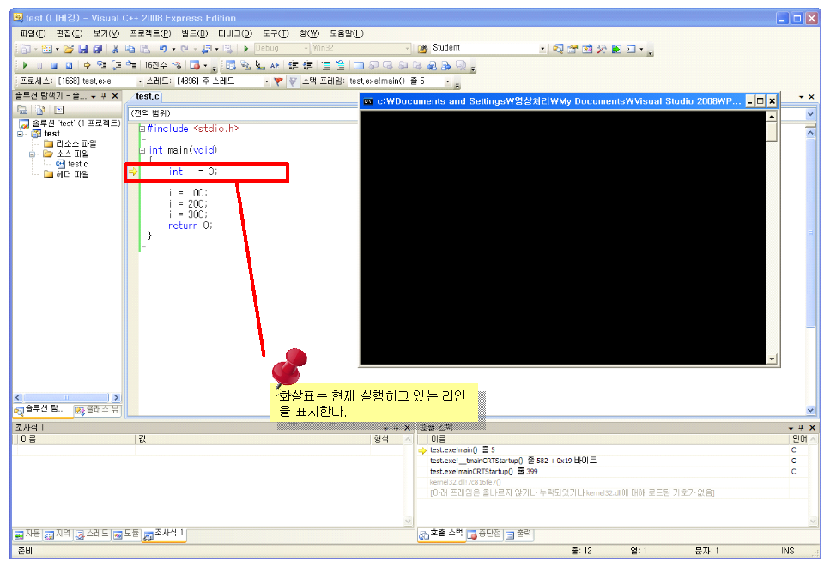
디버거의 실행 과정

Slide 50
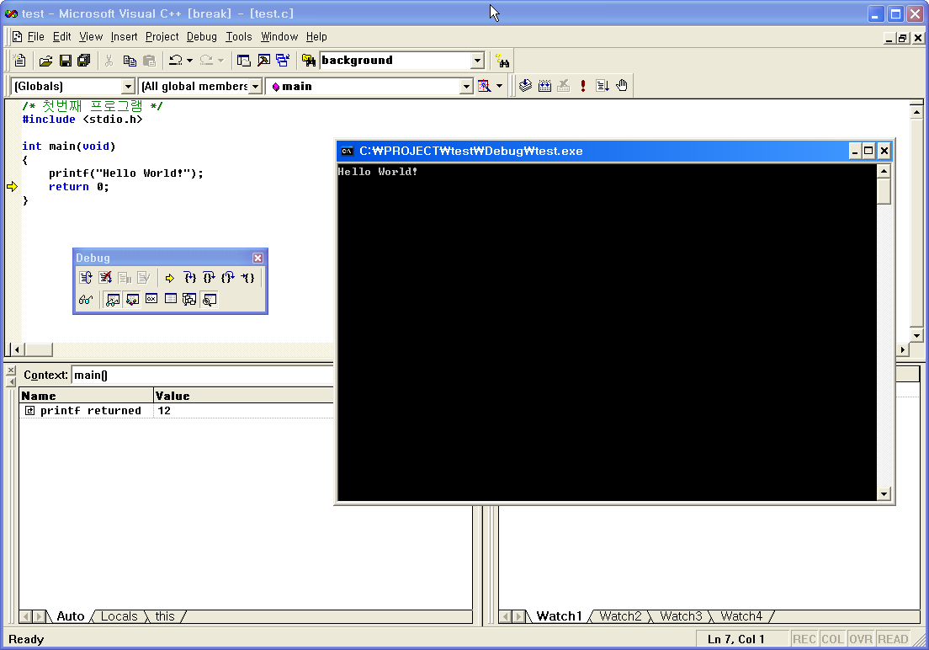

디버거의 실행 과정

Slide 51
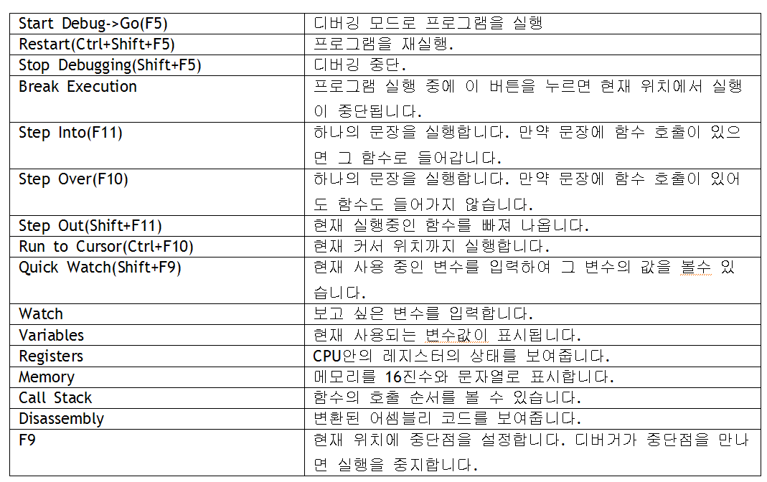
디버거의 명령어 정의

Slide 52
중간 점검
디버깅시에 단축기 F10과 F11의 차이점은 무엇인가?
중단점(breakpoint)이란 무엇인지 인터넷에서 조사하여 보자.

Slide 53
비트 단위 연산자
C에서는 비트 단위의 연산도 가능하다.
비트 단위 연산자는 정수에만 적용이 가능하다.
연산자 | 연산자의 의미 | 설명
& | 비트 AND | 두개의 피연산자의 해당 비트가 모두 1이면 1, 아니면 0
| | 비트 OR | 두개의 피연산자의 해당 비트중 하나만 1이면 1, 아니면 0
^ | 비트 XOR | 두개의 피연산자의 해당 비트의 값이 같으면 0, 아니면 1
<< | 왼쪽으로 이동 | 지정된 개수만큼 모든 비트를 왼쪽으로 이동한다.
>> | 오른쪽으로 이동 | 지정된 개수만큼 모든 비트를 오른쪽으로 이동한다.
~ | 비트 NOT | 0은 1로 만들고 1은 0로 만든다.

Slide 54
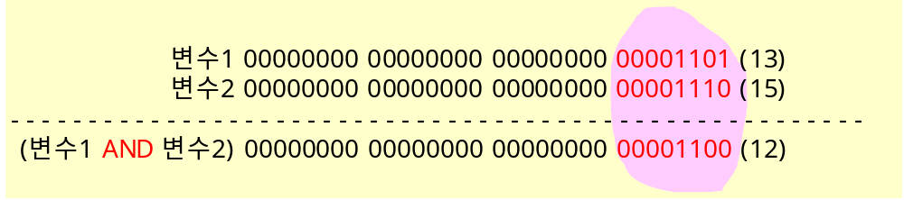
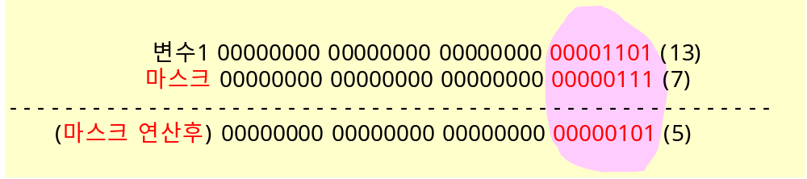
비트 논리곱 연산자
비트1 | 비트2 | 비트1 & 비트2
0 | 0 | 0
0 | 1 | 0
1 | 0 | 0
1 | 1 | 1
마스크 연산으로 많이 사용

Slide 55
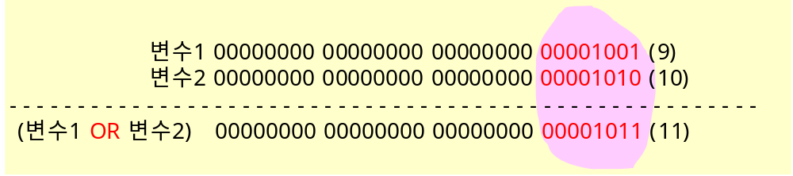
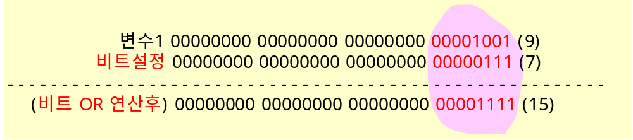
비트 논리합 연산자
비트1 | 비트2 | 비트1 | 비트2
0 | 0 | 0
0 | 1 | 1
1 | 0 | 1
1 | 1 | 1
비트설정연산으로 많이 사용

Slide 56
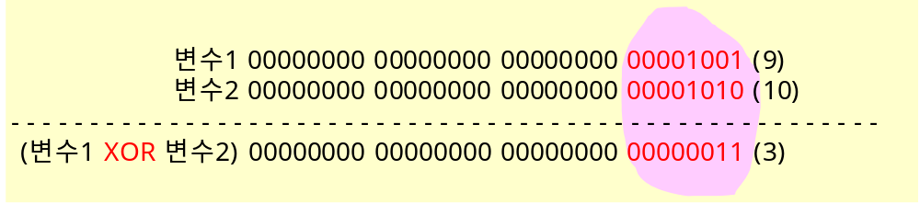
비트 배타 논리합 연산자
비트1 | 비트2 | 비트1 ^ 비트2
0 | 0 | 0
0 | 1 | 1
1 | 0 | 1
1 | 1 | 1

Slide 57
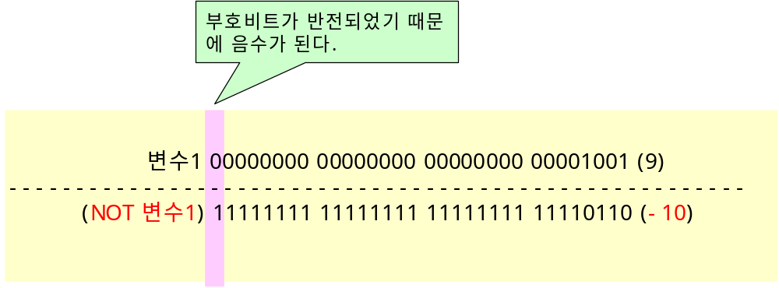
비트 부정 연산자
비트1 | ~비트1
0 | 1
1 | 0

Slide 58
예제
#include <stdio.h>
int main(void)
{
int x = 9; // 1001
int y = 10; // 1010
printf("비트 AND = %08X\n", x & y); // 1000
printf("비트 OR = %08X\n", x | y); // 1011
printf("비트 XOR = %08X\n", x ^ y); // 0011
printf("비트 NOT = %08X\n", ~x ); // 0110
return 0;
}
비트 AND = 00000008
비트 OR = 0000000B
비트 XOR = 00000003
비트 NOT = FFFFFFF6

Slide 59
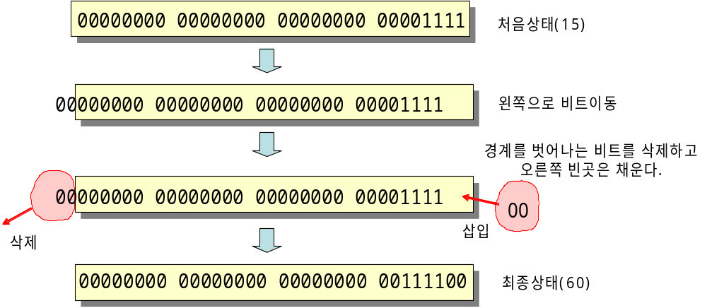
비트 이동 연산자
연산자 | 기호 | 설명
왼쪽 비트 이동 | << | x << y x의 비트들을 y 칸만큼 왼쪽으로 이동
오른쪽 비트 이동 | >> | x >> y x의 비트들을 y 칸만큼 오른쪽으로 이동
왼쪽 비트 이동 연산

Slide 60
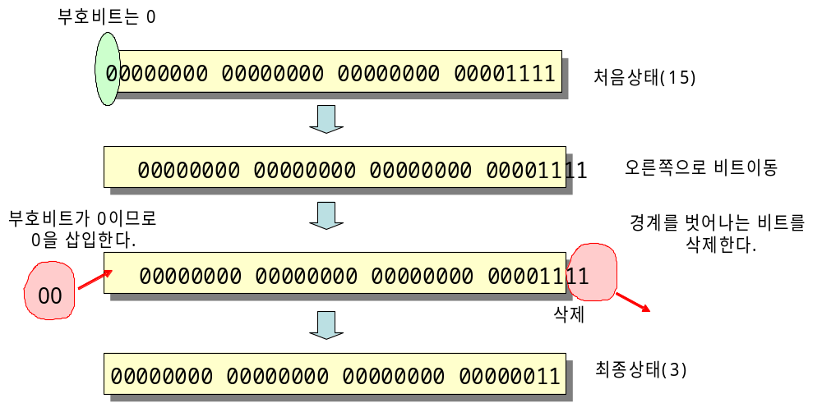
오른쪽 비트 이동 연산(양수)
오른쪽 비트 이동 연산(양수)

Slide 61
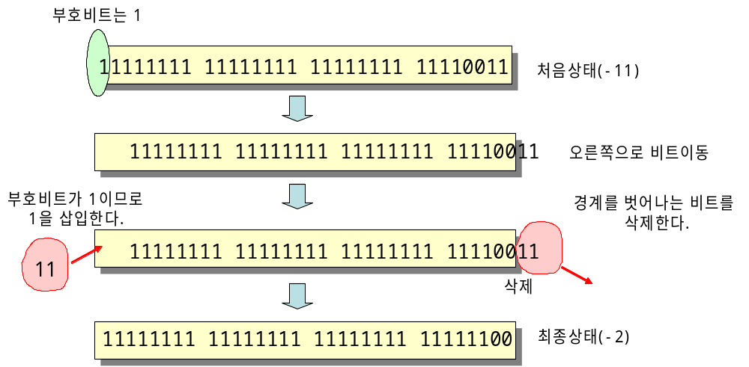
오른쪽 비트 이동 연산(음수)
오른쪽 비트 이동 연산(음수)

Slide 62
예제
#include <stdio.h>
int main(void)
{
int x = 9; // 1001
printf("비트 << = %08X\n", x << 2);// 100100
printf("비트 >> = %08X\n", x >> 2);// 000010
return 0;
}
비트 << = 00000024
비트 >> = 00000002

Slide 63
중간 점검
1. 비트를 지정된 숫자만큼 왼쪽으로 이동시키는 연산자는 _____이다.
2. 비트의 값을 0에서 1로, 1에서 0으로 바꾸는데 사용하는 연산자는 _______이다.
3. 변수 x의 값을 2배로 하려면 _____쪽으로 비트를 이동시키면 된다.
4. 변수 x의 값을 1/2배로 하려면 _____쪽으로 비트를 이동시키면 된다.

Slide 64
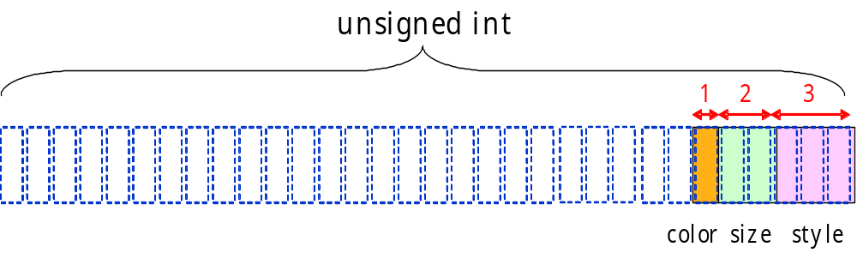
비트 필드 구조체
멤버가 비트 단위로 나누어져 있는 구조체
struct 태그이름 {
자료형 멤버이름1: 비트수;
자료형 멤버이름2: 비트수;
...
};
struct product {
unsigned style : 3;
unsigned size : 2;
unsigned color : 1;
};

Slide 65
bit_field.c
// 비트 필드 구조체
#include <stdio.h>
struct product {
unsigned style : 3;
unsigned size : 2;
unsigned color : 1;
};
int main(void)
{
struct product p1;
p1.style = 5;
p1.size = 3;
p1.color = 1;
printf("style=%d size=%d color=%d\n", p1.style, p1.size, p1.color);
printf("sizeof(p1)=%d\n", sizeof(p1));
printf("p1=%x\n", p1);
return 0;
}
style=5 size=3 color=1
sizeof(p1)=4
p1=ccccccfd

Slide 66

비트 필드 사용시에 주의점
struct product {
long code; // ① 일반 멤버도 가능하다.
unsigned style : 3;
unsigned : 5; // ② 자리만 차지한다.
unsigned size : 2;
unsigned color : 1;
unsigned : 0; // ③ 현재 워드의 남아있는 비트를 버린다.
unsigned state : 3; // 여기서부터는 다음 워드에서 할당된다.
};
비트 필드의 응용 분야: 하드웨어 포트 제어

Slide 67
중간 점검
1. 구조체의 일종으로 멤버들의 크기가 비트 단위로 나누어져 있는 구조체는 _____이다.
2. 비트 필드 구조체를 정의하는 경우, 자료형은 ______이나 ______을 사용하여야 한다.

Slide 68


Q & A

